Slide 1
/JAVASCRIPT INTRODUCTION-2
FAZZTRACK: FULLSTACK WEBSITE BATCH 8
AHMAD WAHYUDI
FAZ082
WEEK 2.3

Slide 2
/TABLE OF CONTENTS
/01
/CALLBACK FUNCTION
/02
/METHOD
/03
/BUILT-IN METHOD
FAZZTRACK: FULLSTACK WEBSITE BATCH 8
Fungsi yang diteruskan ke fungsi lain sebagai argumen/parameter
Fungsi yang merupakan property dari suatu objek
Method bawaan dari sebuah bahasa pemrograman
WEEK 2.2

Slide 3
/CORE CONCEPTS
/CALLBACK FUNCTION
/METHOD
/BUILT-IN METHOD
FAZZTRACK: FULLSTACK WEBSITE BATCH 8
Fungsi yang diteruskan ke fungsi lain sebagai argumen/parameter, yang di panggil didalam fungsi lain untuk menyelesaikan suatu perhitungan.
Fungsi yang merupakan property dari suatu objek
Method bawaan dari sebuah bahasa pemrograman
WEEK 2.2

Slide 4
<LIVE CODING>
FAZZTRACK: FULLSTACK WEBSITE BATCH 8
WEEK 2.2

Slide 5
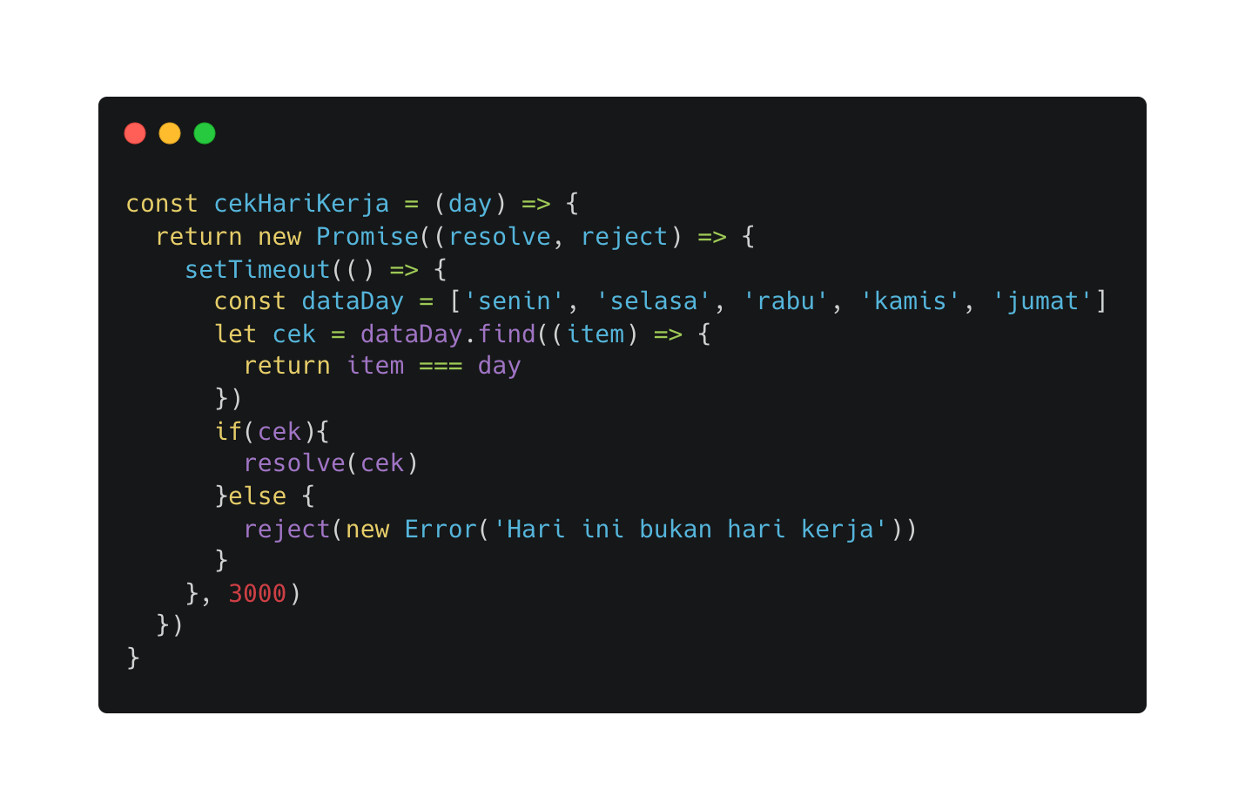
FAZZTRACK: FULLSTACK WEBSITE BATCH 8
Task Javascript Introduction
Buatlah sambungan program menggunakan : a. then catch b. try catch untuk mengecek hari kerja dari kode Asynchronous disamping dan jelaskan penggunaan then catch dan try catch dengan memberikan komentar di bawahnya
WEEK 2.3

Slide 6
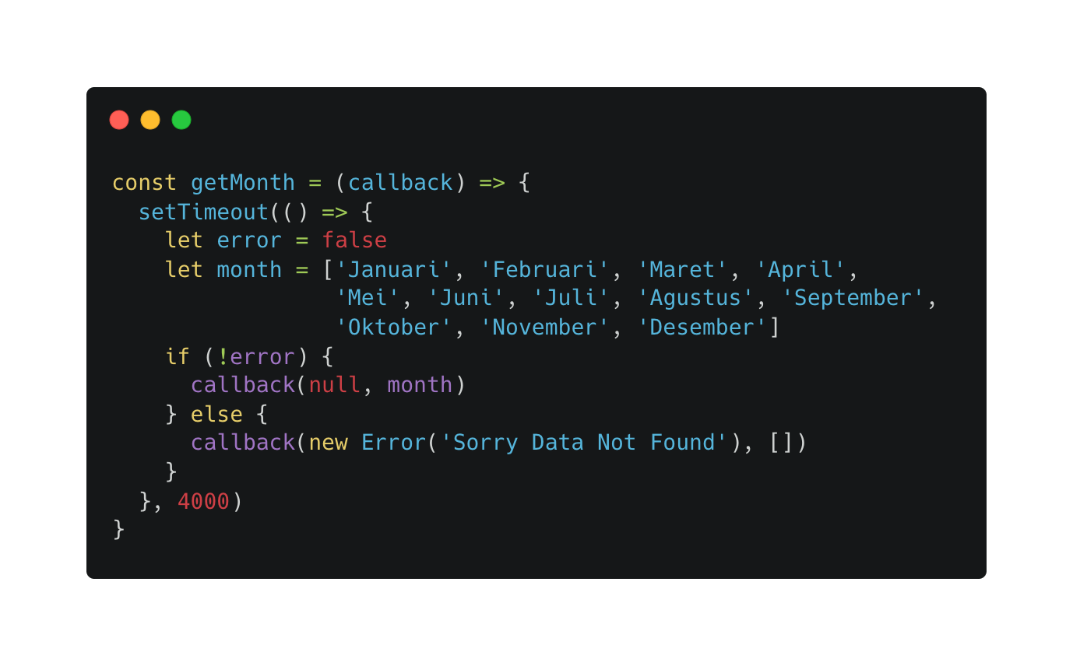
FAZZTRACK: FULLSTACK WEBSITE BATCH 8
Task Javascript Introduction
Buat program menggunakan callback function untuk melanjutkan dan menampilkan semua bulan menggunakan method map
Contoh : getMonth(showMonth?)
WEEK 2.3

Slide 7
FAZZTRACK: FULLSTACK WEBSITE BATCH 8
Task Javascript Introduction
Buatlah 2 program bebas dengan menggunakan promise seperti soal nomor 1
Buatlah program menggunakan method fetch untuk menampilkan semua name (hanya name nya saja) dari REST API dibawah ini https://jsonplaceholder.typicode.com/users Gunakan debugger console bawaan browser Chrome untuk melihat hasilnya
WEEK 2.3

Slide 8
/THANKS!
FAZZTRACK: FULLSTACK WEBSITE BATCH 8
/DO YOU HAVE ANY QUESTIONS?
Please keep this slide for attribution
WEEK 2.3

